Slide 1
Situation de la chaîne de valeur du riz en Guinée
Aboubacar Demba SAMOURA
Directeur National de l'Agriculture de la République de Guinée

Slide 2
CONTENTS
Contexte du pays
Situation de l'insécurité alimentaire en Guinée (mars 2022) (%)
1
2
3
Potentiels et problèmes de la chaîne de valeur du riz en Guinée
Stratégies nationales
03
4
5
partenariat passé avec le PAM Chine et le CERFAM

Slide 3
01
Contexte du pays

Slide 4
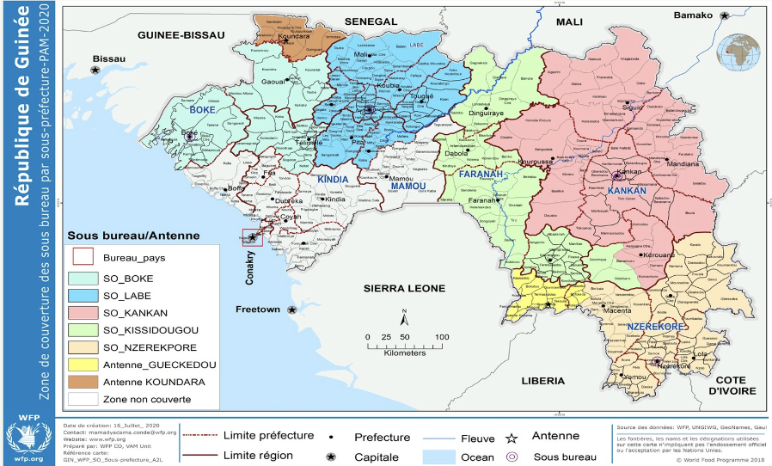
Guinée est classée 182e sur 191 pays dans le dernier rapport sur l'indice de développement humain pour 2021.
Avec une population de 13,5 millions d'habitants, dont 55% vivent sous le seuil de pauvreté,.
L'économie guinéenne est largement tributaire des mines et de l'agriculture.
La faible productivité, les mauvaises techniques agricoles et les importantes pertes après récolte minent le secteur agricole, tandis que les mauvaises infrastructures routières entravent l'accès aux marchés.

Slide 5
02
Situation de l'insécurité alimentaire en Guinée (mars 2022) (%)

Slide 6
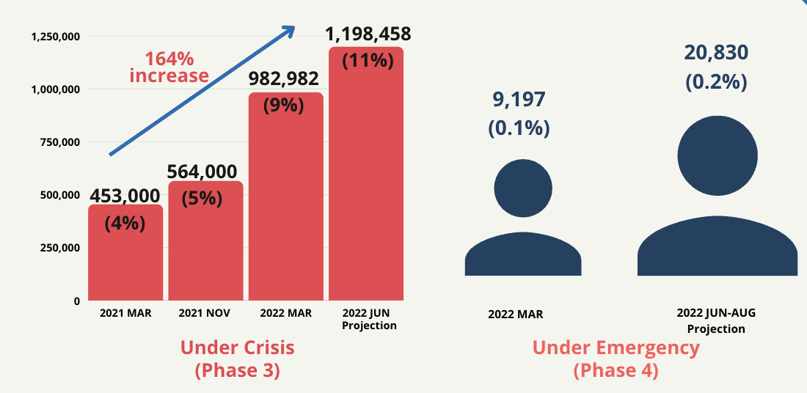
En 2022, la population souffrant d'insécurité alimentaire en Guinée a considérablement augmenté de 164 %, ce qui représente 11 % de la population guinéenne totale souffrant d'insécurité alimentaire.

Slide 7
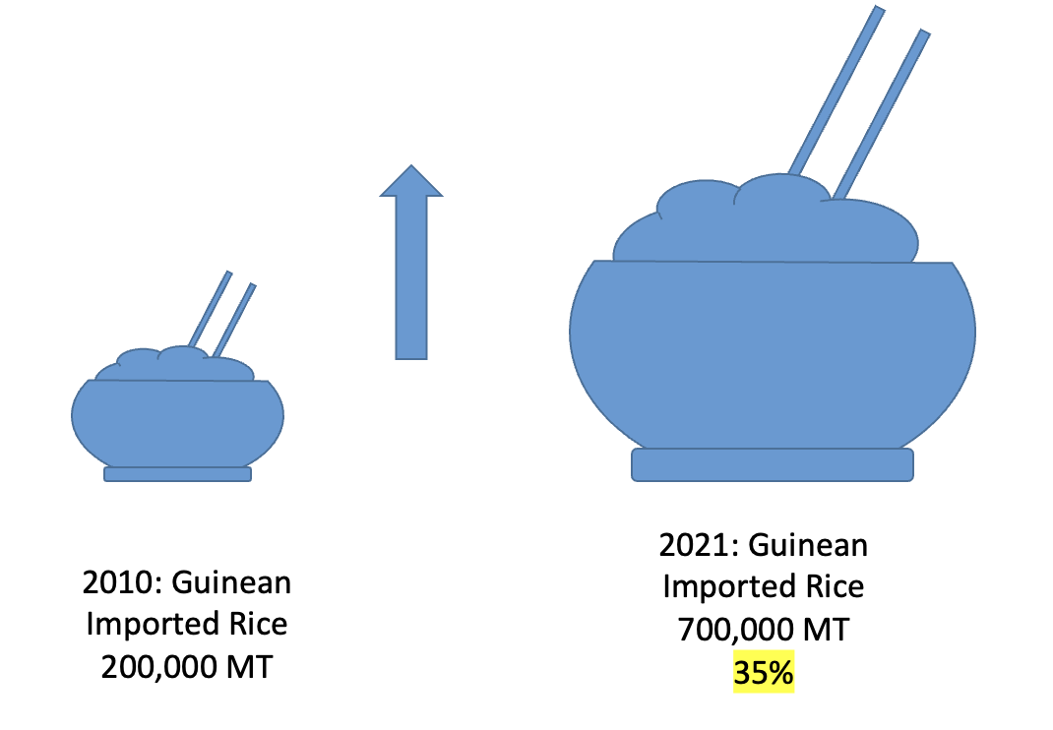
De 2010 à 2021, les importations de riz sont augumenté de 200 000 à 700 000 tonnes, ce qui représente 35 % de la consommation totale de riz en Guinée.

Slide 8
03
Potentiels et problèmes de la chaîne de valeur du riz en Guinée

Slide 9
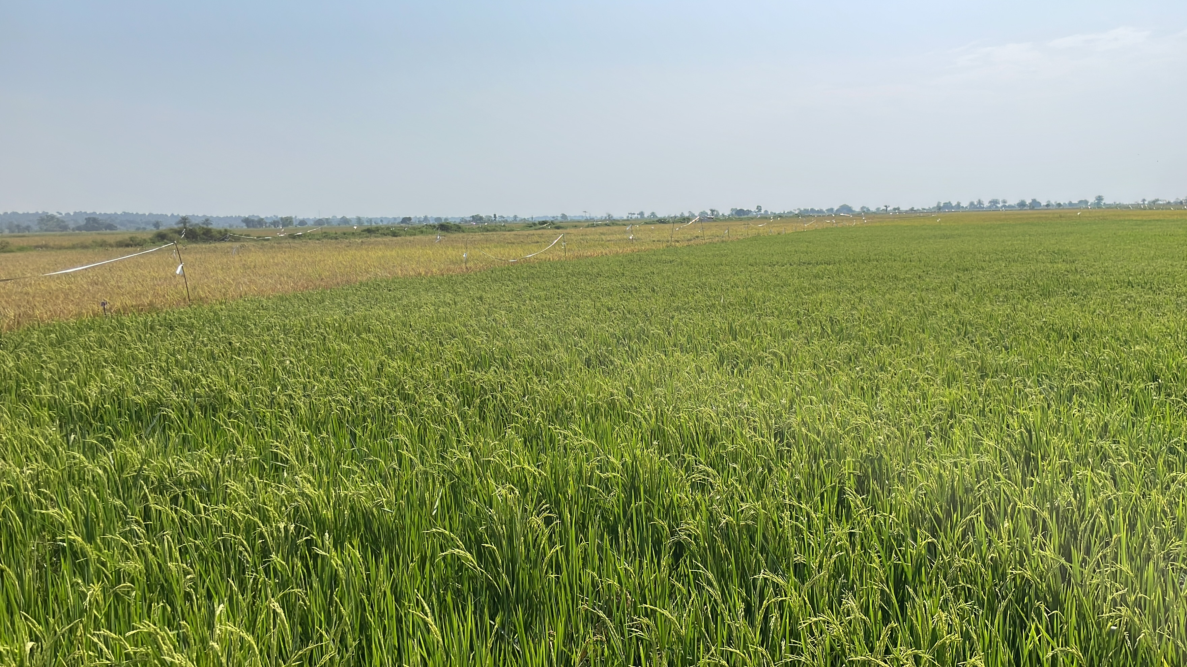
La Guinée dispose cependant de terres très fertiles dont le potentiel en terres agricoles est estimé à 13,7 millions d’hectares, soit 56% du territoire national. Toutefois, seulement 25% de ce potentiel serait mis en valeur.

Slide 10
Sols dégradés, faible fertilité et faible mécanisation et utilisation d'intrants.
Mauvaises conditions de stockage et absence de transformation des produits.
Mauvais état des routes et faible accès aux marchés.
Chocs récurrents (sécheresse, arrivée tardive et/ou interruption des pluies, etc.)

Slide 11
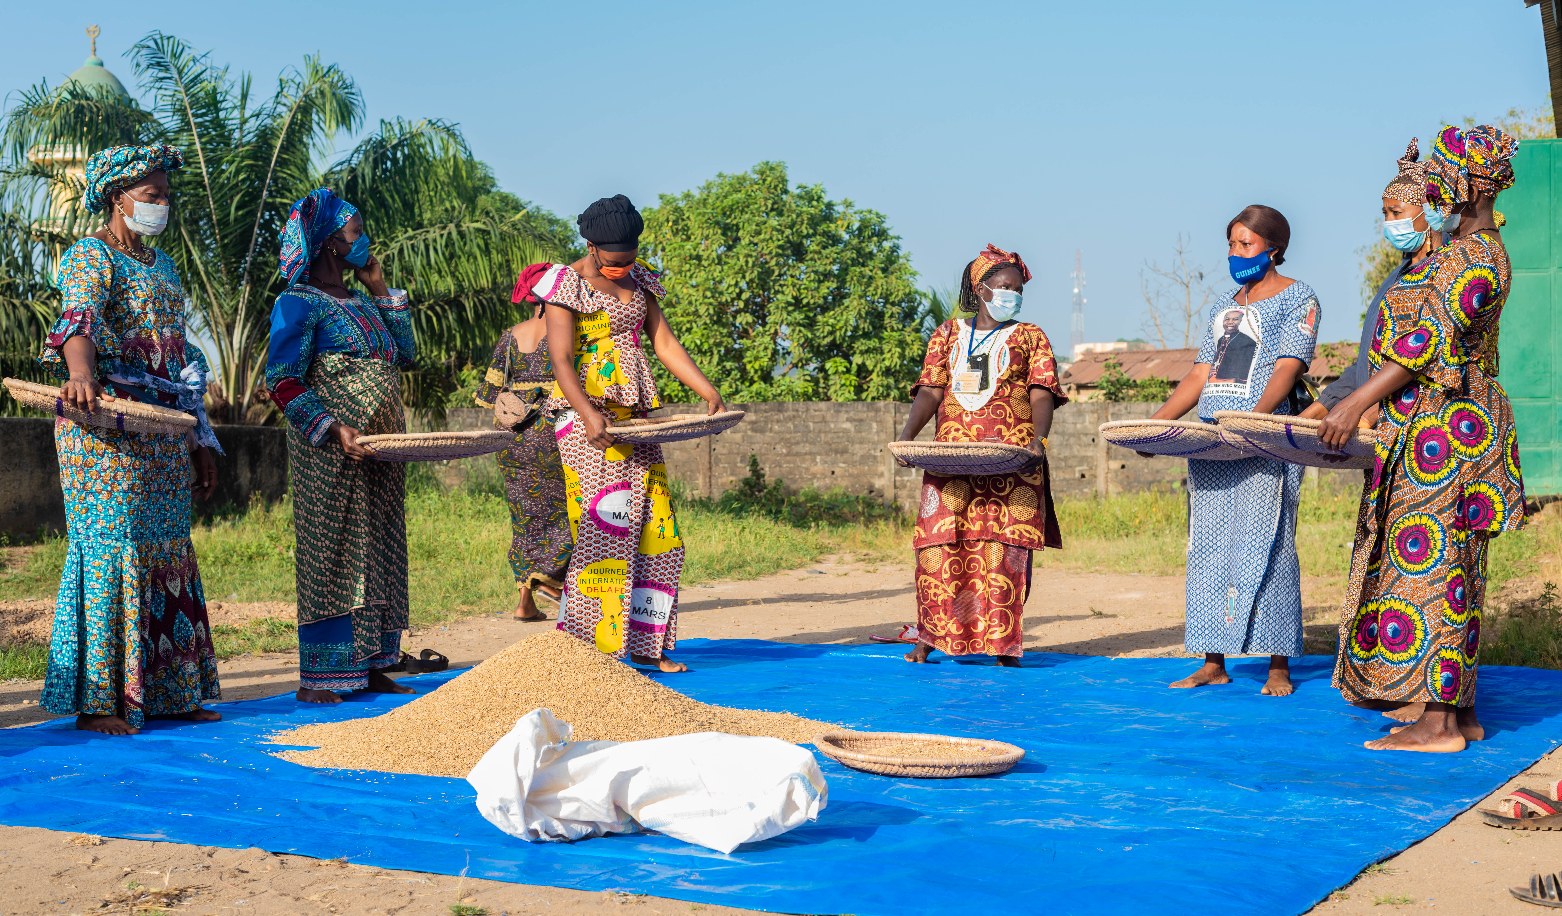
En plus, les pertes post-récoltes relatives au riz, une des causes non négligeables de la faible production dans cette filière, sont généralement élevées et se situent entre 10 et 20%. Ces pertes sont associées à l’accès limité aux marchés bien structurés, la faiblesse dans la transformation de cette chaine de valeur et la carence des systèmes de stockage, conservation et transport, entre autres.

Slide 12
04
Stratégies nationales

Slide 13
Conformément à la vision définie dans le PNDES, le Gouvernement s’est engagé à développer l’agriculture pour notamment réduire la pauvreté et lutter contre l’insécurité alimentaire et nutritionnelle. Dans cette optique, le développement du secteur rizicole est une priorité stratégique qui va permettre au Gouvernement de parvenir rapidement à l’autosuffisance alimentaire et de réduire conséquemment la facture consacrée à l’importation du riz.

Slide 14
le gouvernement a lancé en juillet 2019, un grand projet quinquennal de développement des chaînes de valeur du riz en République de Guinée. L’objectif du projet est (i) d’augmenter la production (+25%) et la productivité (de 1,3 à 4 tonnes / ha) du riz ; (ii) de renforcer l’autosuffisance en riz (de 69 à 85%) et d’augmenter de 30%, le revenu de 60 milles ménages bénéficiaires à travers notamment le renforcement du lien avec le marché et la promotion d’un environnement politique et institutionnel favorable au développement de la chaîne de valeur du riz.

Slide 15
05
partenariat passé avec le PAM et le CERFAM

Slide 16
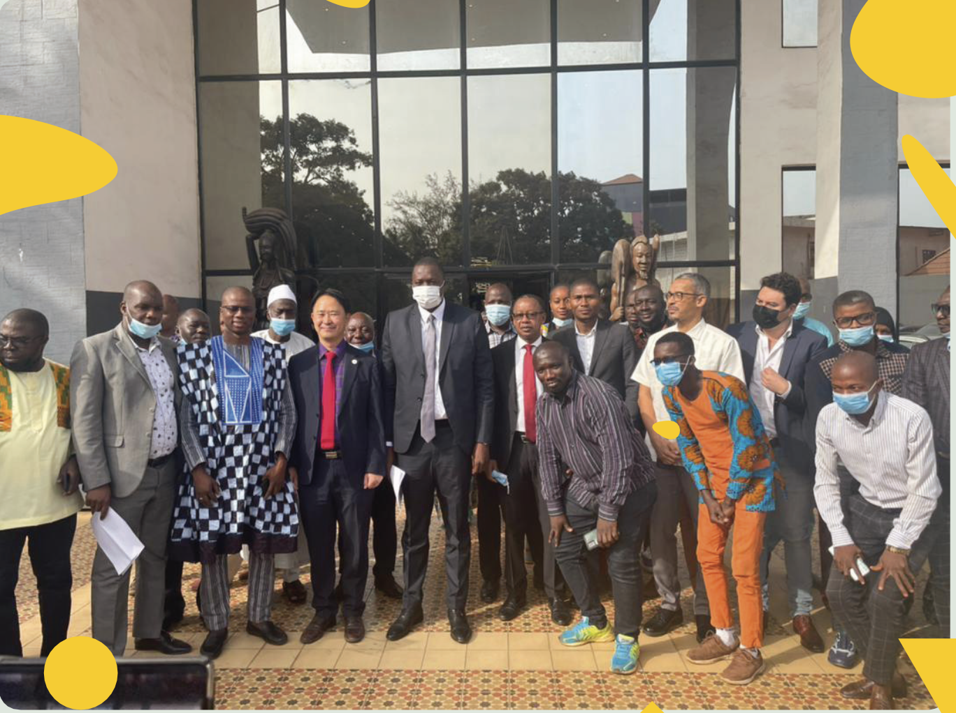
Les 24 et 25 février 2022, un atelier national s'est tenu à Conakry pour valider les résultats de la mission d'évaluation des pertes post-récolte menée dans la filière riz en juin 2021 en Guinée Conakry par Help Logistics et la Division de la chaîne d'approvisionnement du PAM sous la direction du Centre d'excellence régional contre la faim et la malnutrition (CERFAM) en collaboration avec le Programme alimentaire mondial en Guinée, à la demande du Gouvernement. Cet atelier a également été financé par le gouvernement chinois.

Slide 17
Merci
Merci

